Slide 1
Patrón De Diseño - Adapter
UCP
Presentado por: Nicolás Boattini
Cátedra: Ingeniería De Software II

Slide 2
Adapter
Adapter es un patrón de diseño estructural que permite colaborar a objetos incompatibles.
Este también es conocido como Wrapper o Adaptador.
Dicho de otra manera, este patrón permite que la interfaz de una clase se convierta en una que pueda ser consumida por el cliente.

Slide 3
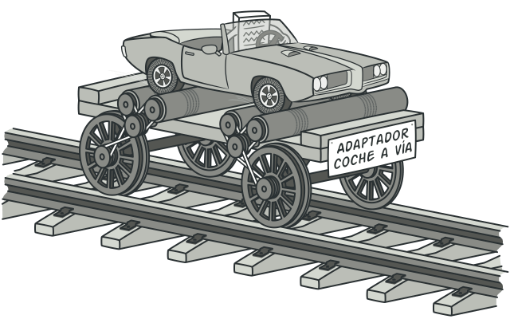
Propósito
Puede lograr la reutilización del código de una biblioteca por ejemplo, creando una clase de Adaptador.
Esta clase adaptador se ubica entre el código cliente, y el que código que está en la librería.
Es uno de los patrones más comunes y más útiles disponibles para nosotros como desarrolladores de software.

Slide 4
Utilización
Se utiliza muy a menudo en sistemas basados en algún código heredado. En estos casos, los adaptadores crean código heredado con clases modernas.

Slide 5
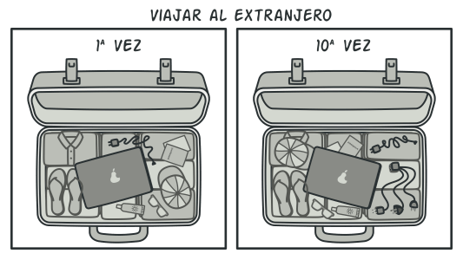
Analogía Real
Al viajar al exterior por primera vez nos encontramos con el problema de que a dónde vayamos las toma de corriente son distintas a las de nuestro lugar de residencia. Esto se soluciona llevando con nosotros un adaptador que incluya múltiples tipos de enchufe.

Slide 6
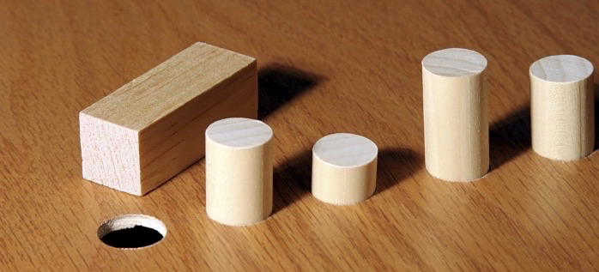

Figuras y Huecos
Supongamos, tenemos un hueco redondo de radio r, luego tenemos figuras cilíndricas de radio r, distintos al hueco. Y tenemos 1 figura cuadrada. A simple vista, y para conociemientos entre objetos, esta última es incompatible con el hueco. Aquí entra en juego el Adapter, quien permite que puedan ser compatibles, ya que por ejemplo, un cuadrado tiene una circunferencia circunscrita, y por tanto un radio r.

Slide 7
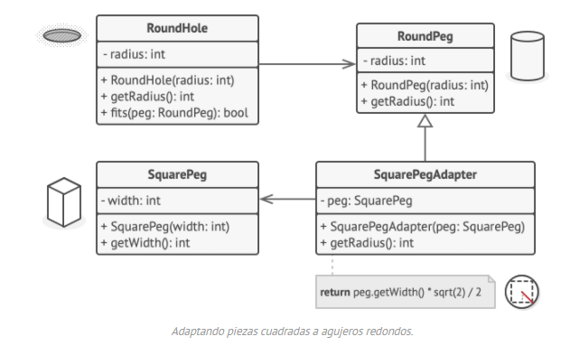
Diagrama de Clase: Figuras y Huecos

Slide 8
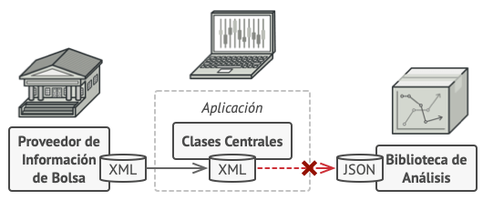
Problema
Tenemos una aplicación de monitoreo del mercado de valores. La aplicación descarga la información de bolsa desde varias fuentes en formato XML para presentarla al usuario.
En cierto momento, se decide mejorar la aplicación integrando una inteligente biblioteca de análisis de un tercero. Pero hay un problema: la biblioteca de análisis solo funciona con datos en formato JSON.

Slide 9
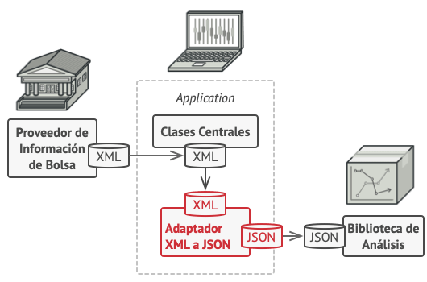
Solución
Se crea el adapter de XML a JSON. Después ajustamos el código para que se comunique con la biblioteca únicamente a través de este adapter. Cuando el adapter recibe una llamada, traduce los datos XML entrantes a una estructura JSON y pasa la llamada a los métodos adecuados de un objeto de análisis envuelto.

Slide 10
Funcionamiento
El adaptador obtiene una interfaz compatible con uno de los objetos existentes.
Utilizando esta interfaz, el objeto existente puede invocar con seguridad los métodos del adaptador.
Al recibir una llamada, el adaptador pasa la solicitud al segundo objeto, pero en un formato y orden que ese segundo objeto espera.

Slide 11
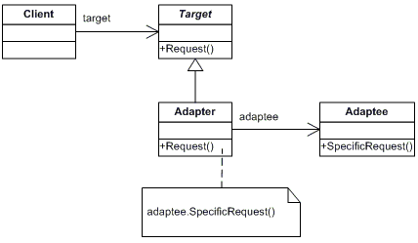
Participantes
Los participantes son:
Target: la interfaz consumida por el cliente.
Adapter: adapta la interfaz incompatible a la interfaz de Target.
Adaptee: la interfaz incompatible.
Cliente: el consumidor final.

Slide 12
Estructura: Interfaz Adaptadora
Esta implementación utiliza el principio de composición de objetos: el adaptador implementa la interfaz de un objeto y envuelve el otro.
La Interfaz Target describe un protocolo que otras clases deben seguir para poder colaborar con el código cliente.
La clase Adapter es capaz de trabajar tanto con la clase Cliente como con la clase Adaptee. Implementa la interfaz con el cliente, mientras envuelve el objeto de la clase Adaptee. La clase adaptadora recibe llamadas del cliente a través de la interfaz y las traduce en llamadas al objeto envuelto de la clase de servicio, pero en un formato que pueda comprender.

Slide 13
Adaptee es alguna clase útil (normalmente de una tercera parte o heredada). El cliente no puede utilizar directamente esta clase porque tiene una interfaz incompatible.
La clase Cliente contiene la lógica de negocio existente del programa.
El código cliente no se acopla a la clase adaptadora concreta siempre y cuando funcione con la clase adaptadora a través de la interfaz con el cliente. Gracias a esto, puedes introducir nuevos tipos de adaptadores en el programa sin descomponer el código cliente existente.

Slide 14
Estructura: Clase Adaptadora
Esta implementación utiliza la herencia, porque la clase adaptadora hereda interfaces de ambos objetos al mismo tiempo. Esta opción sólo puede implementarse en lenguajes de programación que soporten la herencia múltiple.

Slide 15
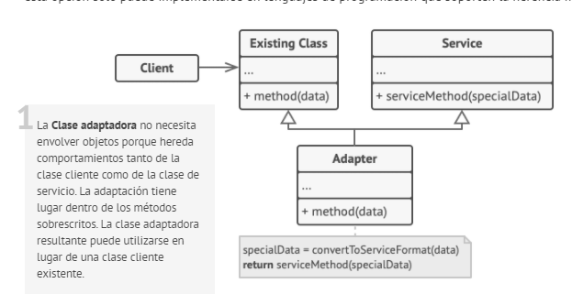

Slide 16
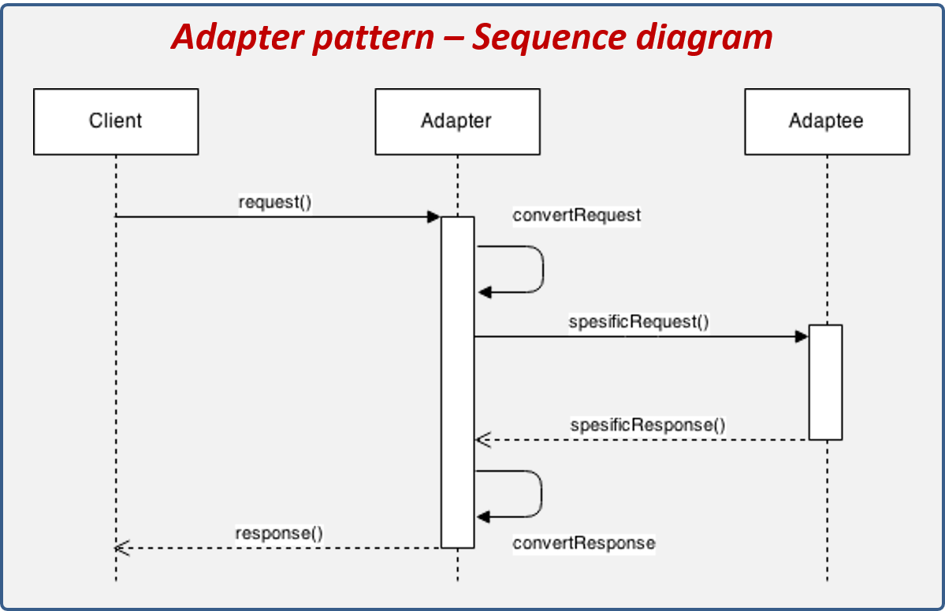
Diagrama de Secuencia
El Cliente invoca al Adapter con parámetros genéricos.
El Adapter convierte los parámetros genéricos en parámetros específicos del Adaptee.
El Adapter invoca al Adaptee.
El Adaptee responde.
El Adapter convierte la respuesta del Adaptee a una respuesta genérica para el Client.
El Adapter responde al Client con una respuesta genérica.

Slide 17
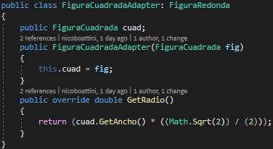
Implementación
Para este implementar este patrón debemos definir una clase Adaptador, que extienda del componente existente e implemente la interfaz obligatoria. De este modo se tiene la funcionalidad que se quería y se cumple la condición de implementar la interfaz.
Por ejemplo para el caso de Figuras y Huecos:

Slide 18
Consecuencias
Un adaptador de clase:
adapta Adaptee a Target encargando a una clase Adaptee concreta. Como consecuencia, una clase adaptadora no funcionará cuando se desea adaptar una clase y todas sus subclases.
permite a los Adapter sobreescribir algo de comportamiento de Adaptee, ya que Adapter es una subclase de Adaptee.

Slide 19
Un adaptador de objeto:
permite que un único Adapter trabaje con muchos Adaptees. El Adapter también puede agregar funcionalidad a todos los Adaptees de una sola vez.
hace difícil sobrescribir el comportamiento de Adaptee. Esto requerirá derivar Adaptee y hacer que Adapter se refiera a la subclase en lugar que al Adaptee por sí mismo.

Slide 20
¿Cuanta adaptación hace el Adapter?
Adapter varía en la cantidad de trabajo que hace para adaptar Adaptee a la interfaz Target. Hay un espectro de trabajo posible, desde una simple conversión hasta soportando un conjunto de operaciones enteramente diferentes. La cantidad de trabajo que Adapter hace depende de cuan similar es la interfaz Target con Adaptee.

Slide 21
Adaptadores enganchables
Una clase es más reutilizable cuando se deja a un lado la suposición de que otras clases deben utilizarla, creando código genérico. Convirtiendo la adaptación de una interfaz en una clase, se elimina la suposición de que otras clases ven la misma interfaz. Dicho de otra manera, la adaptación de la interfaz permite incorporar a la clase en sistemas existentes que pueden esperar diferentes interfaces de la misma.

Slide 22
Identificación
Adapter es reconocible por un constructor que toma una instancia de distinto tipo de clase abstracta/interfaz. Cuando el adaptador recibe una llamada a uno de sus métodos, convierte los parámetros al formato adecuado y después dirige la llamada a uno o varios métodos del objeto envuelto.

Slide 23
Aplicación
El Patrón de Adapter se aplica cuando se quiera usar la funcionalidad de una clase existente, pero su interfaz no compatible.
Si creamos código reutilizable y no se desea vincularlo demasiado a una implementación en particular, se debe usar alguna interfaz de Adaptader sobre lo que dependa el código, para que el futuro los clientes pueden implementar su propia versión de ese adaptador y aún hacer uso del mismo.
Utilizar Adapter en las implementaciones de código, permite que este siga mejor el Principio abierto/cerrado, que establece que los módulos deben estar abiertos a la extensión pero cerrados a la modificación.

